Slide 1
2024.10.28 stefanoB stefanoDP Irene archivio
Esigenze all’apertura
fornire agli utenti i prodotti identicamente uguali (o con metadati migliorati) a OAR@CT
fornire agli utenti tutte le funzionalità di OAR@CT
fornire agli utenti INFN i prodotti (2022)-2023-2024 disponibili su INSPIRE (circa 5000/anno)
Comitato ex art.8 riunione operativa alla fine di questa settimana

Slide 2
2024.10.28 stefanoB stefanoDP Irene criticità (tutte documentate su baltig)
bloccanti
migrazione 1:1 a parte concept doi
rilascio DOI * FATTO
ORCID e ROR obbligatori
ingestione INSPIRE
contatore accessi/download
accesso federato edugain/idem
metadati APC+Fioretto (custom field n.10 )
pagina liberatoria legale (custom field n.11)
pagina supporto email
lingua metadati: ENG
forse bloccanti ?
deployment multiserver
non bloccanti ma priorità dopo apertura
Concept DOI
sistemazione autori, separazione

Slide 3
Custom field n.10: Fioretto metadata, APC
Custom field n.11: Legal declaration (mandatory)

Slide 4
vedi ticket baltig
n.11: Legal declaration (mandatory)
Conformemente a quanto previsto dal Disciplinare per l’accesso aperto ai prodotti per la ricerca adottato dall’INFN, ciascun Autore che, singolarmente o in qualità di delegato dalla collaborazione per i Prodotti espressione dell’attività intellettuale di più Autori, deposita un prodotto nell’Archivio Istituzionale INFN dichiara e garantisce che il prodotto stesso è privo di contenuti contrari alle leggi e ai principi dell’ordinamento italiano e comunitario, precisando altresì:
di essere responsabile intellettuale (singolarmente o assieme agli altri Autori) della creazione del Prodotto depositato, a titolo originario o averlo legittimamente rielaborato altre opere preesistenti, apportando un contributo di originalità;
che il Prodotto depositato è integro e autentico;
che in esso non sono presenti elementi lesivi di diritti morali o patrimoniali di terzi;
di essere titolare (singolarmente o assieme agli altri Autori) del diritto di disporne per le finalità del deposito, nei limiti consentiti dalla legislazione vigente e da eventuali contratti stipulati con terzi
I declare the above is true (bloccante)

Slide 5
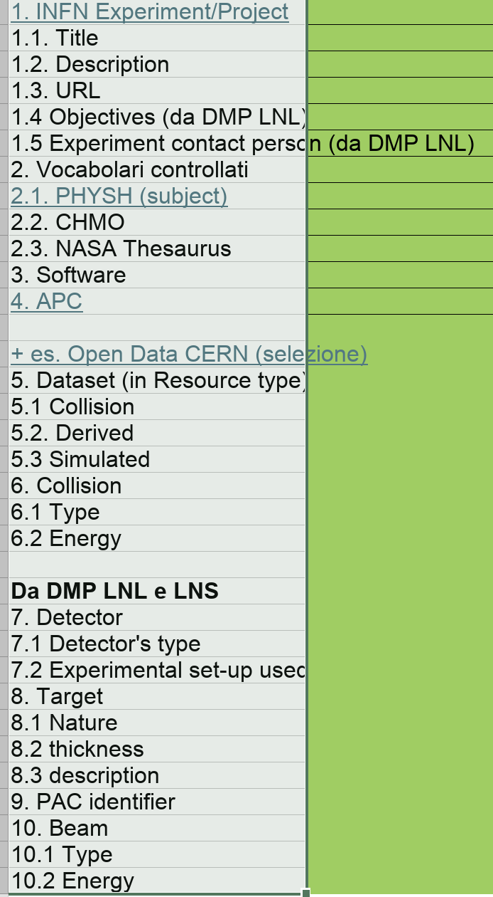
n.10: Fioretto metadata, APC
vedi ticket baltig

Slide 6
Custom Metadata

Slide 7
note

